Slide 1

Формирование духовно-нравственных и общечеловеческих ценностей на уроках по современной литературе в старших классах
Цель литературы - помогать человеку понимать самого себя, бороться с пошлостью, уметь найти хорошее в людях, возбуждать в душах стыд, мужество, делать все для того, чтоб люди стали благородными и могли одухотворить свою жизнь святым духом красоты

Slide 2

Книга чудесная, несмотря на всю её поверхностную безнадёгу; сюжетно — абсолютно завершённая, все её составляющие на месте…история словно вырвана из жизни, но здесь всё выстроено точно: завязка, развитие событий, кульминация и развязка. Это история одной очень заурядной семьи, которая в самый сложный период жизни переселяется в деревню. И тут начинается проверка на выживание: сама жизнь встряхивает их и даёт две возможности — идти вверх или скатываться вниз.

Slide 3

Основные темы романа - Судьба, Любовь и Вера.
1)Какое положение занимает Артём в лагерном социуме?
2)Какими показаны начальник лагеря Фёдор Эйхманис и сотрудник следственного отдела Галина Кучеренко?

Slide 4

Вообще говоря, я прихожу к понимаю того, что войны вообще не выигрываются. Война - всегда проигрыш, какой бы славной победой она ни кончилась. Выигранная война - это та война, которой не было…Человеческая жизнь абсолютна, и утрата ее невосполнима

Slide 5

Как вы объясните заглавие рассказа?
Где встретились Данила и Марина?
Что известно о довоенном прошлом героев?
Как складывается жизнь героев после войны?
Какая семья контрастна Солодовниковым?
Почему, по-вашему, рассказ заканчивается строчкой «Шел тысяча девятьсот сорок девятый год»?

Slide 6
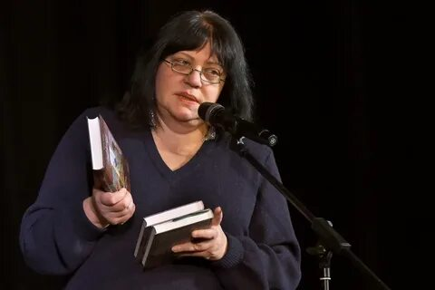
Грустные обстоятельства героев рассказов Татьяны Толстой
В 1983 году состоялся дебют Татьяны Толстой-прозаика: в журнале «Аврора» был опубликован рассказ «На золотом крыльце сидели». Её проза переведена на многие языки мира.
В 1988 Году Татьяна Толстая была принята в Союз писателей СССР. С 1990 по 2000 год Татьяна Толстая жила по преимуществу в США, преподавая в различных университетах и колледжах русскую литературу.
В 2001 году вернулась на Родину. Сейчас Татьяна Никитична Толстая входит в состав многих и разнообразных российских литературных жюри, культурных фондов.

Slide 7
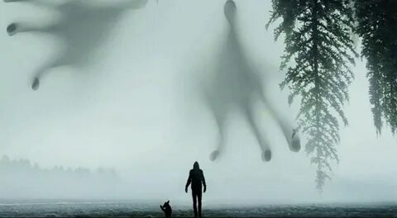
Рассказ
«Сомнамбула в тумане»
Всем, кто блуждает в поисках смысла жизни, обретения себя. Автор желает им это сделать. Их путь сложен и мучителен: жизнь всегда противоречива для тех, кто живёт по совести, кто хочет сохранить в себе достоинство, кто способен анализировать свои поступки и старается стать лучше

Slide 8
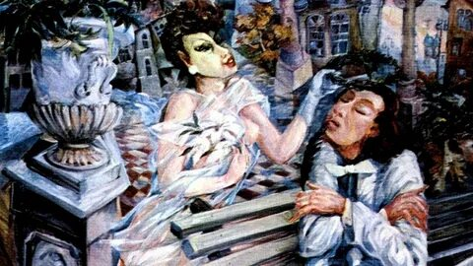
Рассказ «Поэт и муза»
Они разные, по-разному и счастье понимали: Нина – рационалист. Она сильнее, Гриша – поэт, мечтатель, он слабее. Счастье для него в творчестве, в самой жизни, он не замечал своей неудачливости. Жизнь стала ему немила, и стихи перестали получаться.

Slide 9
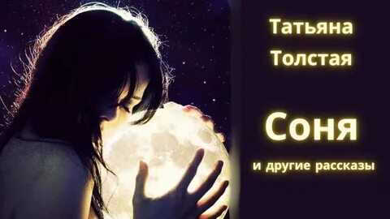
Рассказ «Соня»
А) Лучше погибнуть во имя любви, стремясь помочь любимому человеку, чем доживать век парализованной старухой, которую никто не любит?
Б) Ада спасена за доброе дело, которое невольно совершает, даря Соне иллюзию любви.
В) В нашем несправедливом мире погибают лучшие.
Г) Судьба героинь не связана с их «заслугами»
Д) «…голубков огонь не берёт»

Slide 10
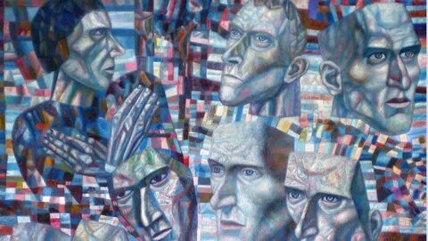
ПОСТМОДЕРНИЗМ
1) Отсутствие воспитательных целей и положительных героев. (Герои – бомжи, алкоголики, сумасшедшие…)
2) Отмена ТАБУ – нет запретных тем. Всё имеет место быть описанным: ужасы, садизм, извращение, мистика. Нет запретных слов.
3) Отказ от событий, сюжета (нет логики, причинно-следственных связей). Характерен стиль рваной прозы.
4) Обилие иронии, пародийности.
5) Отсылки к классике.

